Slide 1
CHÀO MỪNG CÁC EM ĐẾN VỚI TIẾT
Môn: TIẾNG VIỆT Lớp 1.
Giáo viên:Nguyễn Thị Lục

Slide 2
Bài 46: ac, ăc, âc

Slide 3
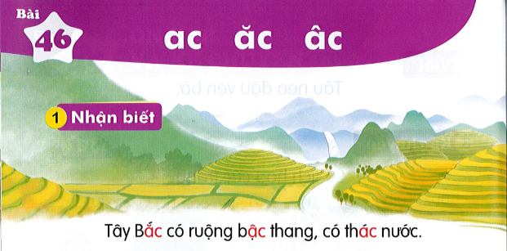
TIẾNG VIỆT
Bài 46: ac, ăc, âc

Slide 4
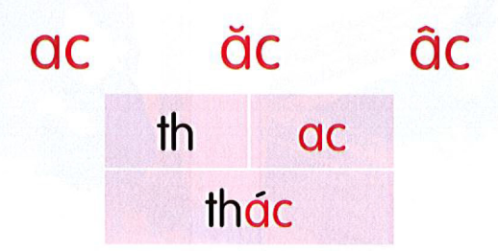
TIẾNG VIỆT
Bài 46: ac, ăc, âc
2
Đọc

Slide 5
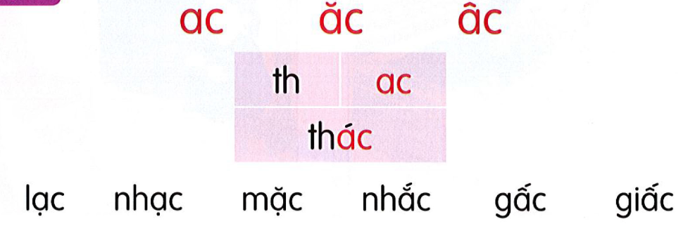
TIẾNG VIỆT
Bài 46: ac, ăc, âc
2
Đọc

Slide 6
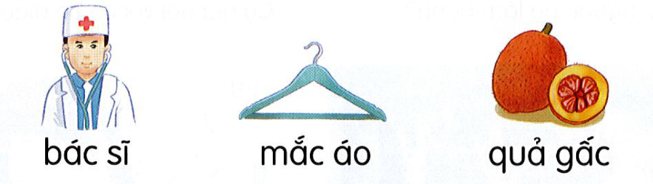
TIẾNG VIỆT
Bài 46: ac, ăc, âc
2
Đọc

Slide 7
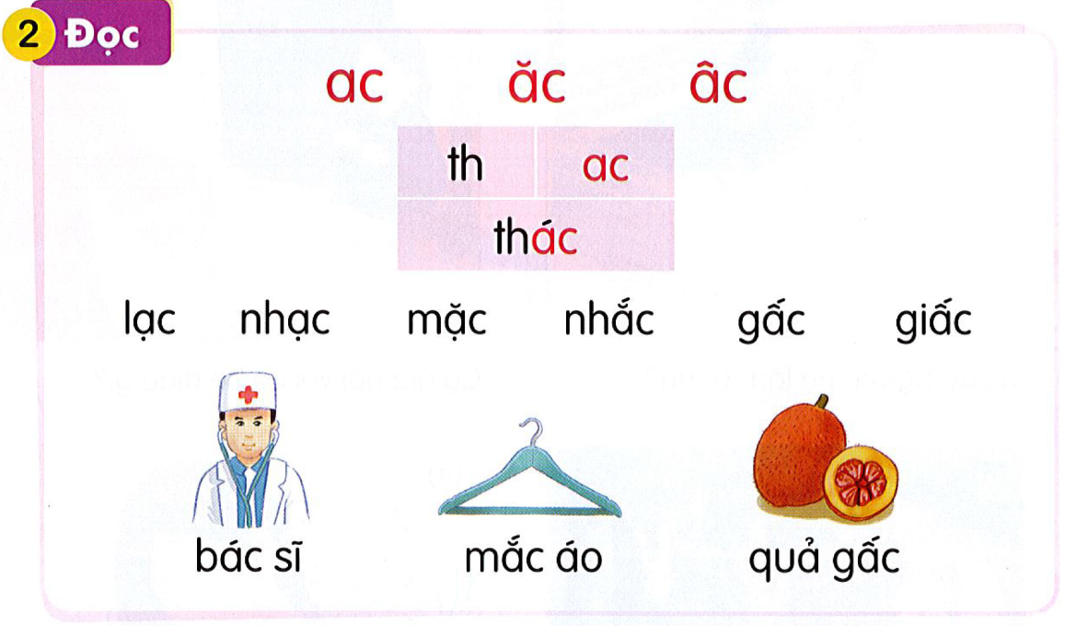
TIẾNG VIỆT
Bài 46: ac, ăc, âc

Slide 8
Viết Bảng

Slide 9
TIẾNG VIỆT
Bài 46: ac, ăc, âc
3
Viết bảng
ǯǯǯǯǯǯǯǯǯǯǯǯǯǯǯǯǯǯǯǯǯ
ǯǯǯǯǯǯǯǯǯǯǯǯǯǯǯǯǯǯǯǯǯ
ǯǯǯǯǯǯǯǯǯǯǯǯǯǯǯǯǯǯǯǯǯ
ǯǯǯǯǯǯǯǯǯǯǯǯǯǯǯǯǯǯǯǯǯ
ǯǯǯǯǯǯǯǯǯǯǯǯǯǯǯǯǯǯǯǯǯ
ac ăc âc
bác mắc gấc

Slide 10
Tiết 2

Slide 11
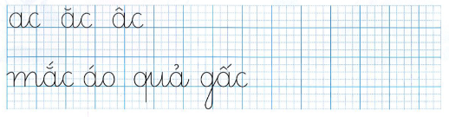
TIẾNG VIỆT
Bài 46: ac, ăc, âc
3
Tập viết

Slide 12
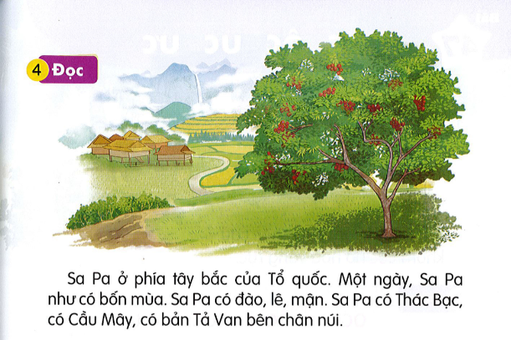
TIẾNG VIỆT
Bài 46: ac, ăc, âc

Slide 13
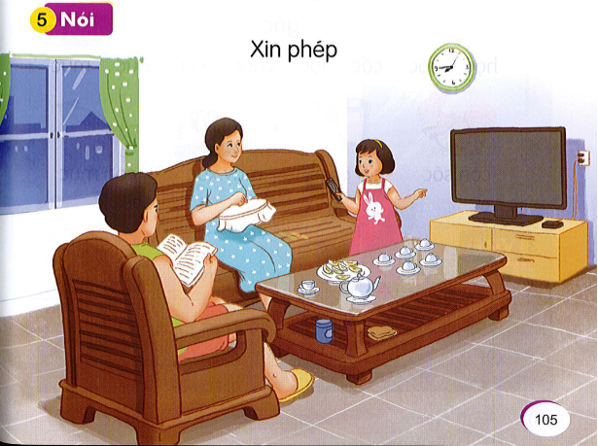
TIẾNG VIỆT
Bài 46: ac, ăc, âc

Slide 14
Dặn dò
Tìm những từ ngữ chứa các vần ac, ăc, âc.

